Slide 1


信
心
的
換
句
話
哥
林
多
前
書
15
：
1
|
2

Slide 2
弟兄們、我如今把先前所傳給你們的
福音、告訴你們知道、這福音你們也
領受了、又靠著站立得住．並且你們
若不是徒然相信、能以持守我所傳給
你們的、就必因這福音得救。
— 哥林多前書15:1-2

Slide 3
信 心 的 兩 種 表 現
I) 外 向 性 (v.1)
II) 內 向 性 (v.2)

Slide 4

I.
信
心
即
開
放

Slide 5
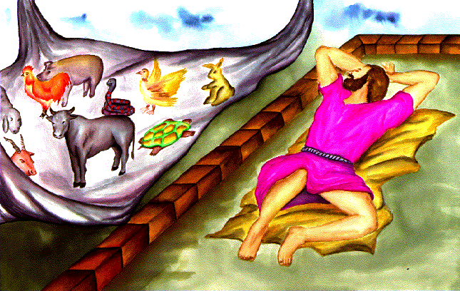
a) 人 的 傳 統‧彼 得 見 異 象

Slide 6
光照在黑暗裡、黑暗卻不接受光。 約翰福音 1: 5 因為時候要到、人必厭煩純正的道理．耳朵發癢、就隨從自己的情慾、增添好些師傅．並且掩耳不聽真道、偏向荒渺的言語。 提摩太後書 4 : 3 - 4

Slide 7

b)人的罪惡‧拒絕真理的光照

Slide 8

向
日
葵
的
開
放

Slide 9

II.
信
心
即
持
守

Slide 10
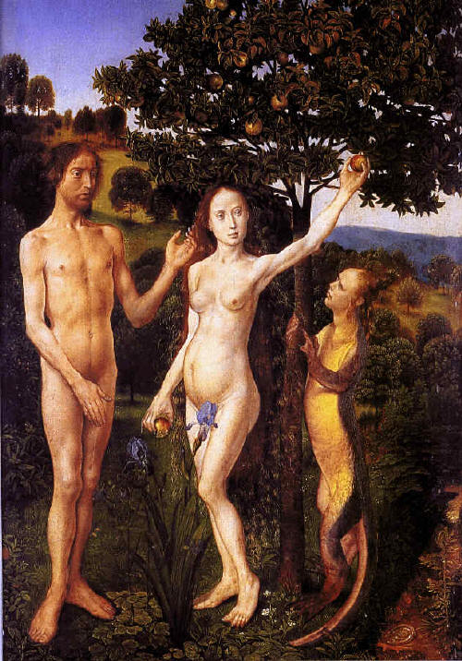
a.
聽
信
別
人
的
話
b.
滿
足
自
己
情
慾

Slide 11

波 音 707 商 用 噴 射 客 機

Slide 12

梅
花
的
耐
力

Slide 13
因為尼尼微人聽了約拿所傳的、就悔改
了．看哪、在這裡有一人比約拿更大。
沒有人點燈放在地窨子裡、或是斗底下
、總是放在燈臺上、使進來的人得見亮
光。你眼睛就是身上的燈、你的眼睛若
瞭亮、全身就光明．眼睛若昏花、全身
就黑暗。所以你要省察、恐怕你裡頭的
光、或者黑暗了。若是你全身光明、亳
無黑暗、就必全然光明、如同燈的明
光照亮你。 — 路加福音 11 : 29 - 36
b

Slide 14


尼 亞 加 拉 大 瀑 布

Slide 15
信 心 的 換 句 話
I) 外 向 性 : 棄暗投明
向真神與真理開放
內 向 性 : 擇善固執
向真神與真理持守

Slide 16



史特博 / Lee Strobel

